Slide 1
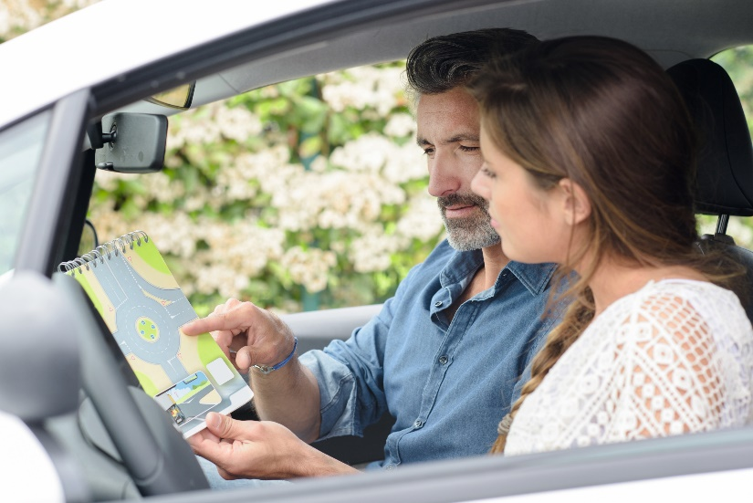

POURQUOI CHOISIR
LA CONDUITE
ACCOMPAGNÉE ?
1/ Se former dans la durée
Formation accessible à partir de 15 ans avec un passage d’examen dès 17 ans !
PHASE 1 : FORMATION INITIALE
PHASE 2 : CONDUITE ACCOMPAGNÉE
Une évaluation préalable
Une formation théorique
Un examen théorique
Une formation pratique (20h de cours minimum)
Un rendez-vous préalable d’une durée minimum de 2h
Une phase de conduite d’un an minimum sur au moins 3000 km, en compagnie d’un ou plusieurs accompagnateurs
Deux rendez-vous pédagogiques de 3h au cours de la phase de conduite
2/ Augmenter ses chances de réussite
74% de taux de réussite contre 55% pour la filière B traditionnelle
La conduite accompagnée garantie une meilleure sécurité
CRITÈRE 5.1 DU LABEL DE L’ETAT

Slide 2
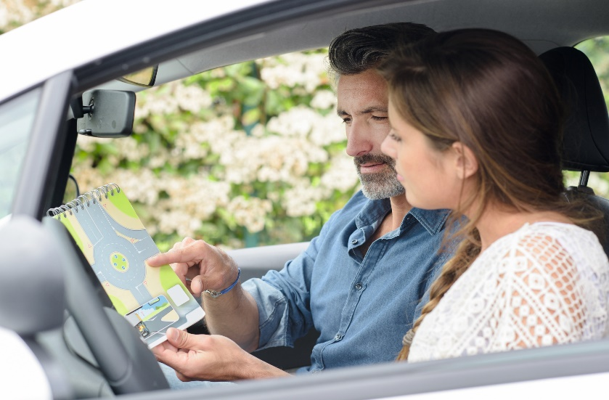
POURQUOI CHOISIR
LA CONDUITE
ACCOMPAGNÉE ?
3/ Les avantages
ASSURANCE
Avantages tarifaires des compagnies d’assurance
- Surprime de la 1ere année diminuée de 50%
- Suppression de la surprime la 2ème année si l’élève n’a occasionné aucun accident
PERMIS PROBATOIRE
Période probatoire réduit à
2 ans, au lieu de 3 pour les conducteurs issus de la formation traditionnelle
MOINS D’ACCIDENT
Quatre fois moins d’accidents que les conducteurs issus de la formation traditionnelle au cours des premières années de conduite
BON A SAVOIR
LES ACCOMPAGNATEURS DOIVENT
- être titulaire du permis B depuis au moins
5 ans sans interruption
- obtenir l’accord de l’assureur
- ne pas avoir de condamnation pour
certains délits (alcool, stupéfiants…)
- être mentionné dans le contrat signé
avec l’école de conduite
- participer à l’évaluation de la dernière
étape de la formation
DOCUMENTS À PRESENTER LORS
D’UN CONTRÔLE ROUTIER
- le formulaire de demande de permis « 02 » ou sa copie
- le livret d’apprentissage AAC
- le disque « Conduite Accompagnée » apposé
à l’arrière du véhicule
- le permis de conduire de l’accompagnateur
CRITÈRE 5.1 DU LABEL DE L’ETAT

Slide 3
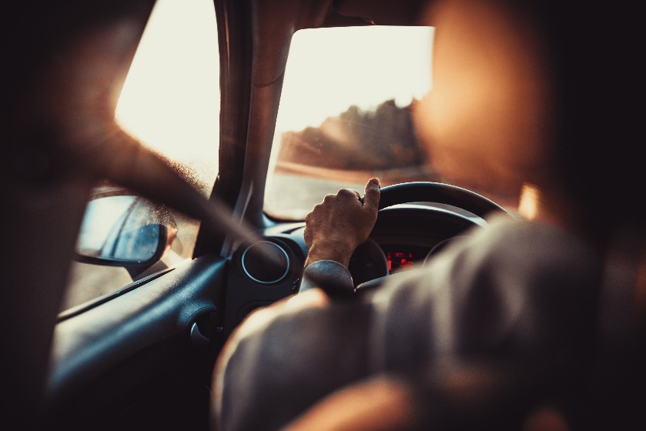

APPRENDRE GRÂCE À
LA CONDUITE SUPERVISÉE
QU’EST-CE QUE LA CONDUITE SUPERVISÉE ?
La conduite supervisée permet d’acquérir plus d’expériences pratiques en complétant sa formation initiale par une phase de conduite accompagnée.
>> C’est au terme de 20h de conduite minimum avec l’enseignant que la Conduite Supervisée peut réellement commencer !
Elle débute par un rendez-vous préalable en présence de l’enseignant et du futur accompagnateur, au moment où l’enseignant estime que l’élève est prêt à conduire avec son accompagnateur. L’enseignant dispense alors ses conseils aux deux parties pour bien commencer la période de conduite accompagnée.
>> 1000 km à parcourir pour PRATIQUER et APPRÉHENDER SEREINEMENT l’examen du permis de conduire !
LES AVANTAGES DE LA CONDUITE SUPERVISÉE ?
- Acquérir plus d’expériences de conduite & approfondir ses acquis
- Augmenter ses chances de réussite lors de l’examen pratique
CRITÈRE 5.1 DU LABEL DE L’ETAT

Slide 4
APPRENDRE GRÂCE À
LA CONDUITE SUPERVISÉE
LES CONDITIONS ?
QUAND CHOISIR
LA CONDUITE SUPERVISÉE ?
Avoir 18 ans ou plus
Obtenir l’accord de l’assureur du véhicule
Avoir réussi l’examen théorique du code de la route
Avoir suivi une formation pratique avec un enseignant expert
de l’école de conduite (20 heures minimum)
Bénéficier d’une évaluation favorable de la part de son
enseignant de la conduite
>> Au moment de votre inscription
>> Suite à un échec lors de
votre examen pratique
Être titulaire du permis B depuis au moins 5 ans (sans interruption)
Obtenir l'accord de son assureur
Figurer dans le contrat signé avec l'école de conduite
A NOTER
Il est possible d'avoir plusieurs accompagnateurs, également hors du cadre familial.
Comme pour le permis B classique, la période probatoire est de 3 ans
(6 points à l’obtention du permis et 12 points au bout de 3 ans sans infraction)
L’élève ne bénéficie par nécessairement de tarifs préférentiels en souscrivant son assurance « jeune conducteur »
CONDITIONS POUR L’ACCOMPAGNATEUR
INFOS
COMPLÉMENTAIRES
CRITÈRE 5.1 DU LABEL DE L’ETAT

